Slide 1
Проектная работа по технологии на тему «Школьный музей Родник истории»
Проверила:
Выполнили члены актива музея:
Филоник Татьяна
Лайрих Анастасия Руководитель: учитель истории Полина М.Ю.

Slide 2
Символы музея
Девиз
Звонкий родник истории
Как чистый глоток Отчизны
Исток и начало.
Всех начал нашей жизни.

Slide 3
Гимн
Куплет
Если тебя неудача постигла
Если не в силах развеять тоску,
Осенью мягкой, осенью тихой
Выйди скорей к моему роднику.
За родником белым храм, кладбище. Старое
Этот забытый край. Русь нам оставила.
Припев.
Родник, природа, Родина, родные.

Slide 5
Эпиграф
«..Доверяйте жизни, любите её,
Погружайтесь в неё с головой - ибо она источник всего,
И она родник, питающий творчество.

Slide 6
Наш школьный музей « Родник Истории» был основан в 2005году.

Slide 7
Музей и его залы.

Slide 8
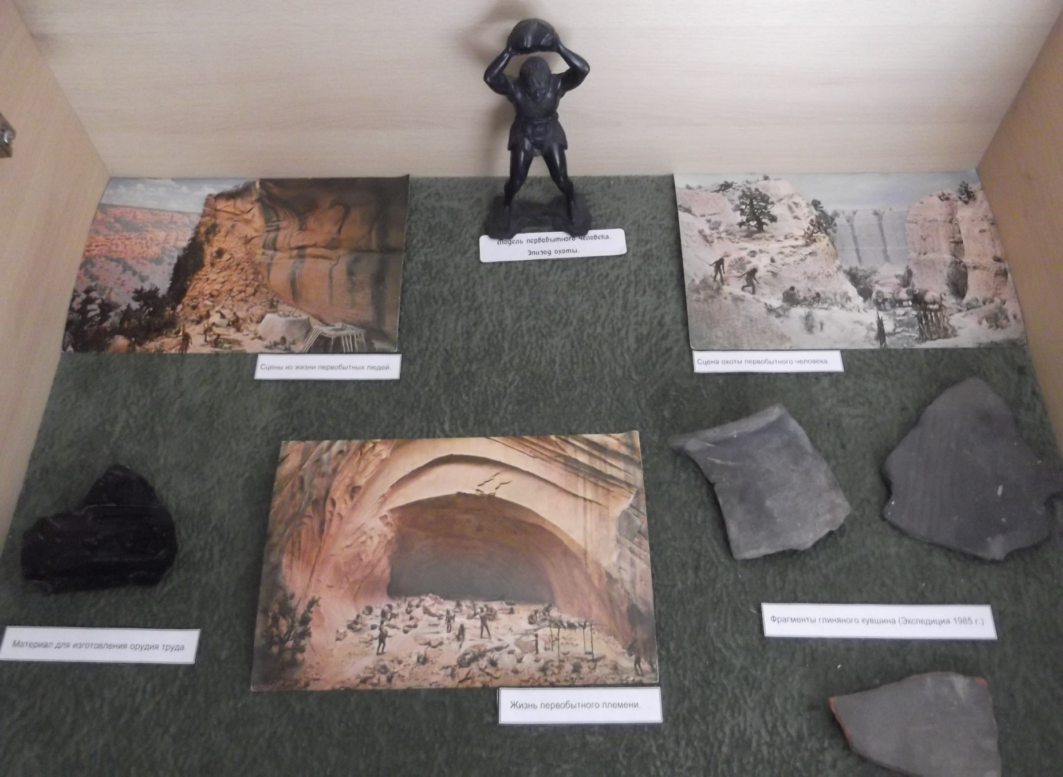
1. «Первобытная история края»

Slide 9
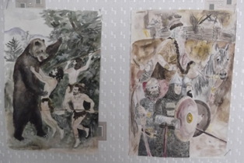
1. «Творчество учеников по истории края»

Slide 10
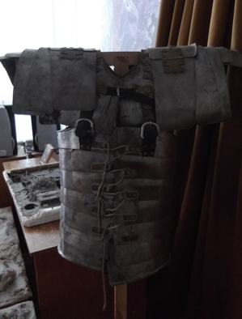
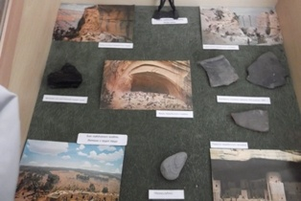
1. «Археологические раскопки на территории края»

Slide 11
2.Быт крестьян России.

Slide 12
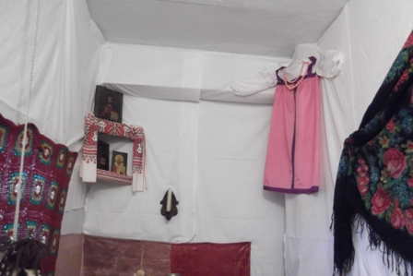
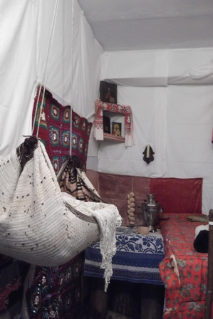

Slide 13
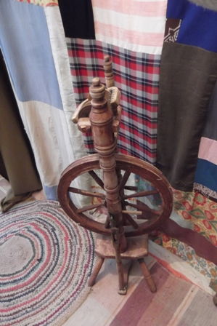

Slide 14
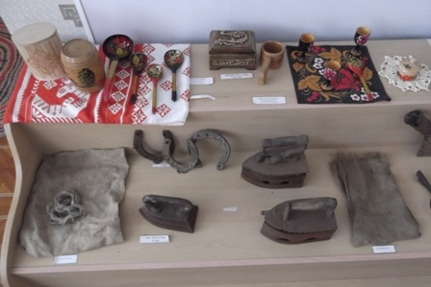

Slide 15
3.Вторая мировая война

Slide 16
1.Ничто не забыто.

Slide 17
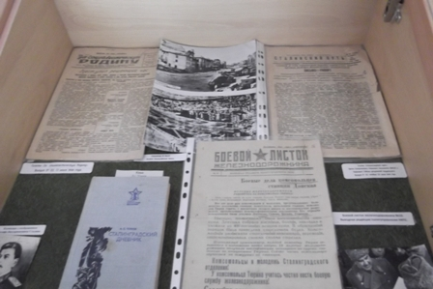

Slide 18
2.Хронология войны.

Slide 19
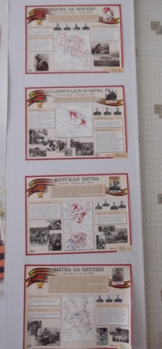
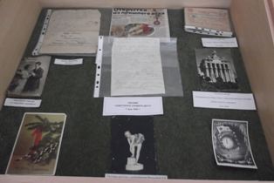

Slide 20
3.Артефакты Вовойны.

Slide 21
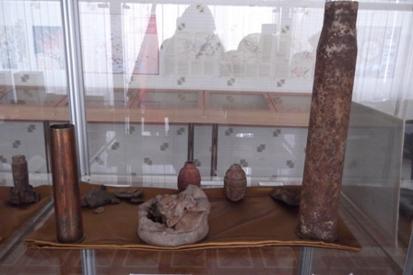
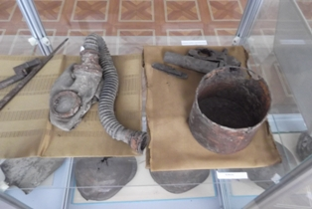

Slide 22
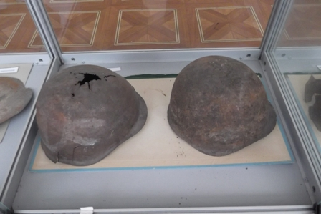
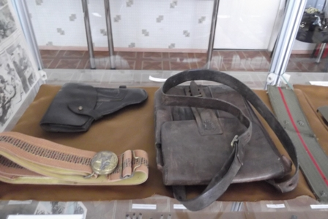

Slide 23
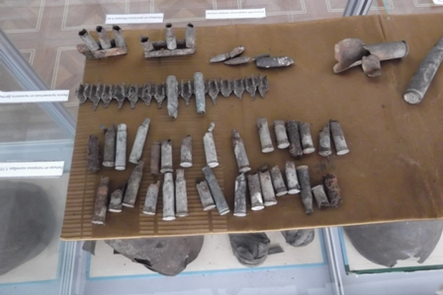
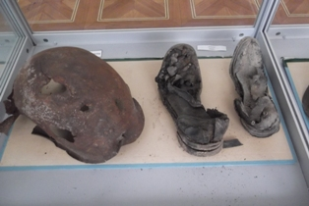

Slide 24
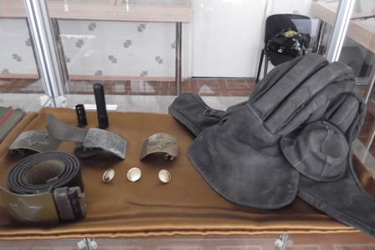
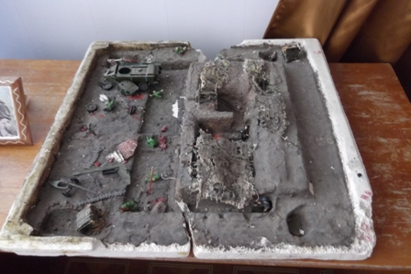

Slide 25
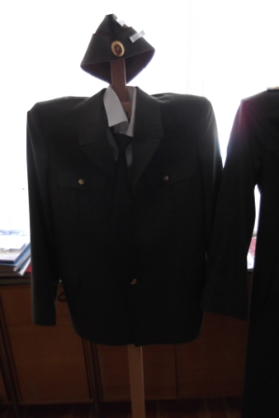
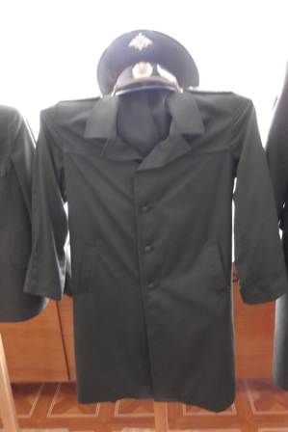
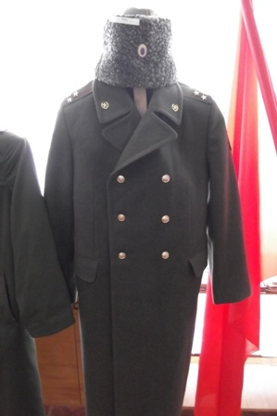

Slide 26
4.Победа.

Slide 27
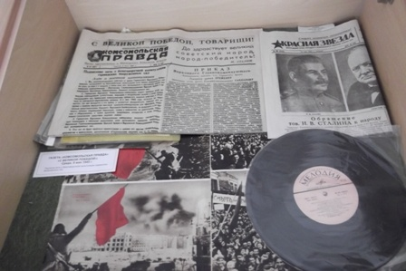
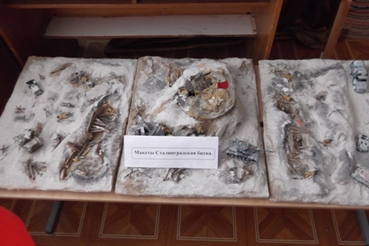

Slide 28
4.Ветераны

Slide 29
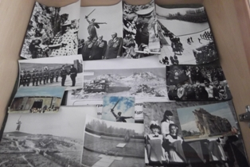

Slide 30
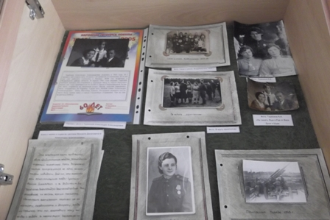

Slide 31
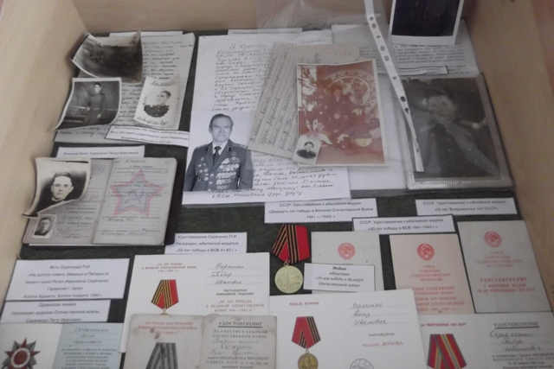

Slide 32
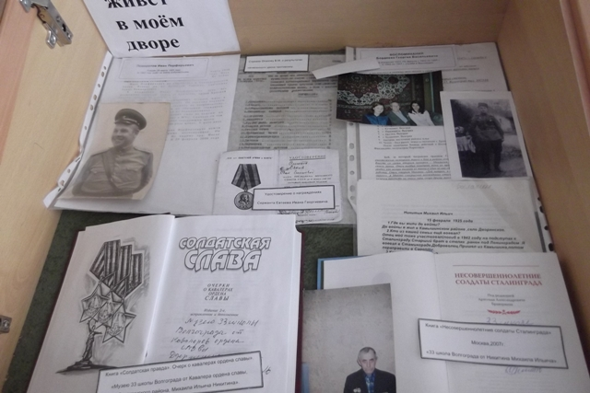

Slide 33
5.Школа в период Советского Союза

Slide 34
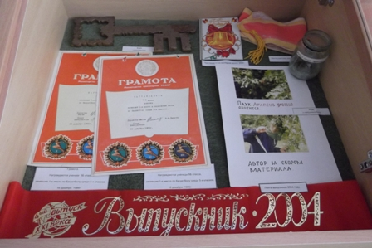

Slide 35
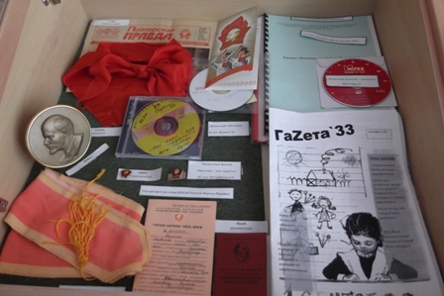

Slide 36
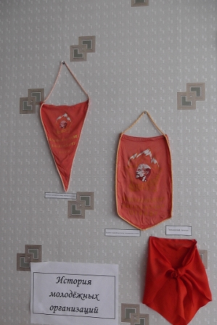
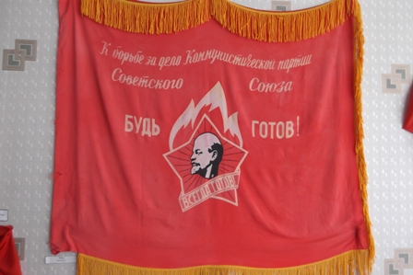

Slide 37
6.Школьные альбомы «Знакомые лица».

Slide 38
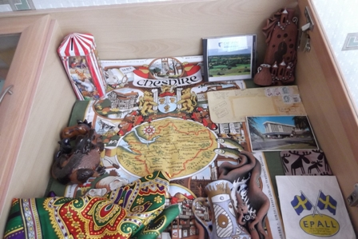
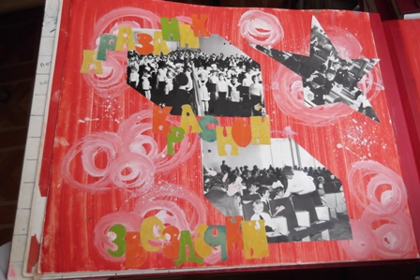

Slide 39
7.Предметы 20 века.

Slide 40
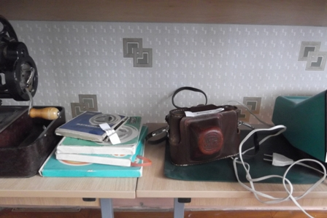
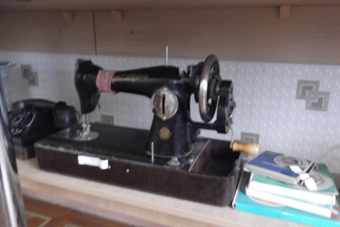

Slide 41
